Slide 1
LEKSJON 2
PÅVIRK, INVOLVER, SAMARBEID
10 STEG TIL BÆREKRAFT

Slide 2
FOR Å BIDRA TIL BÆREKRAFTIG UTVIKLING MÅ VIRKSOMHETER ØKE SIN POSITIVE OG REDUSERE SIN NEGATIVE PÅVIRKNING PÅ MILJØ OG SAMFUNN.
HVORDAN PÅVIRKER VÅRT BIBLIOTEK OG HVORDAN BLIR VI PÅVIRKET?

Slide 3
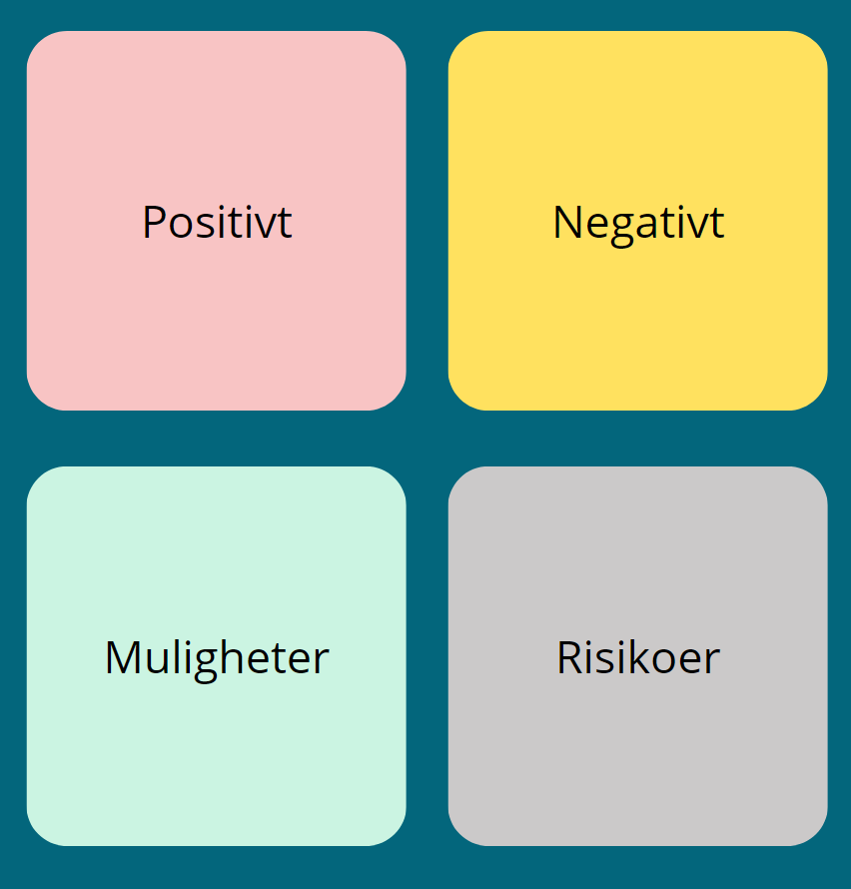
Til bærekraftstrategien:
dobbel vesentlighetsanalyse
HVORDAN PÅVIRKER OG PÅVIRKES VI?
Del ut post its til alle ansatte.
Bruk 10 min på å notere ned individuelt.
Skriv 1 ting på hver lapp.
Hvordan mener du biblioteket selv påvirker og påvirkes av bærekraftstema: Positivt og negativt. Hvilke muligheter og risikoer fører det med seg å arbeide med bærekraftstema?

Slide 4
HVORDAN PÅVIRKER OG PÅVIRKES VI?
Til bærekraftstrategien:
dobbel vesentlighetsanalyse
Bruk fire vinduer, heng opp fire ark eller bruk flip-over og heng opp alle lappene.
Bli enige om de mest vesentlige, og bruk disse inn i arbeidet med strategi og mål.

Slide 5
INTERESSENTER
For å få til en god, bærekraftig omstilling, er vi avhengige av å få med oss relevante interessenter.
En interessent er noen som enten har en interesse i bibliotekets virksomhet, eller noen biblioteket påvirker med sine tjenester.

Slide 6
RELEVANTE GRUPPER
Ansatte
Politikere
Brukere av bibliotekets tjenester
Administrasjonen
Ikke-brukere
Samarbeidspartnere
Leverandører
Nabokommuner
Andre??
Hvem er våre viktigste interessenter?
Drøft i plenum.

Slide 7
HVORDAN SKAL VI INVOLVERE INTERESSENTENE?
Som en del av kursmaterialle finner dere mal til en formsundersøkelse som kan brukes til å gjøre interessentanalyser.
Spørreundersøkelser er en enkel måte å involvere ulike grupper.
Det går også an å gjøre intervjuer, sende epost el.l.
Hvordan vil vi gjøre det?

Slide 8
Hvilke fire bærekraftsmål fikk flest stemmer?

Slide 9
fyll inn valgte mål

